Slide 1
Expliquer la politique monétaire menée depuis le début de la Grande Récession :
Un challenge pour l’enseignement
de la théorie monétaire
Dominique Pépin

Slide 2
PLAN
Objectifs et problématique
2. L’hétérogénéité des taux d’intérêts
3. Liquidité bancaire et masse monétaire
4. L’ « instabilité » des comportements.

Slide 3
1. Objectifs et problématique
Objectif pédagogique : réflexion sur le contenu de nos enseignements
Source : le « Journal of Economic Education »
Blinder Alan (2010), Teaching Macro Principles after the Financial Crisis, JEE 41.
Blinder Alan (2015), What Did We Learn from the Financial Crisis, the Great Recession, and the Pathetic Recovery?, JEE 46.

Slide 4
Colander David (2010), Introduction to Symposium on the Financial Crisis and the Teaching of Macroeconomics, JEE 41.
Friedman Benjamin M. (2010), Reconstructing Economics in Light of the 2007–? Financial Crisis, JEE 41.
Friedman Benjamin M. (2013), The Analytics of Monetary Policy: A Post-Crisis Approach, JEE 44.
Gertler Mark (2013), Monetary Policy After August 2007, JEE 44.
Shiller Robert J. (2010), How Should the Financial Crisis Change How We Teach Economics?, JEE 41.

Slide 5
Points à intégrer :
- L’hétérogénéité des taux d’intérêt
- Liquidité bancaire et masse monétaire
- L’ « instabilité des préférences »
Contrainte : public jeune, peu familier avec le fonctionnement des marchés financiers, avec des compétences techniques assez limitées.

Slide 6
2. L’hétérogénéité des taux d’intérêts
Pendant des décennies, il a semblé relativement inoffensif d’enseigner l’économie ou de présenter des modèles macroéconomiques avec un seul taux d’intérêt.
Ce modèle est incompatible avec la baisse des taux sans risque et la hausse simultanée des taux risqués.

Slide 7
Point important (mais insuffisant) :
Taux risqué = taux sans risque + prime de risque
Un risque plus important conduit à une prime de risque plus élevée.
Elément fondamental à ajouter :
Les prime de risque sont variables (contracycliques).

Slide 8
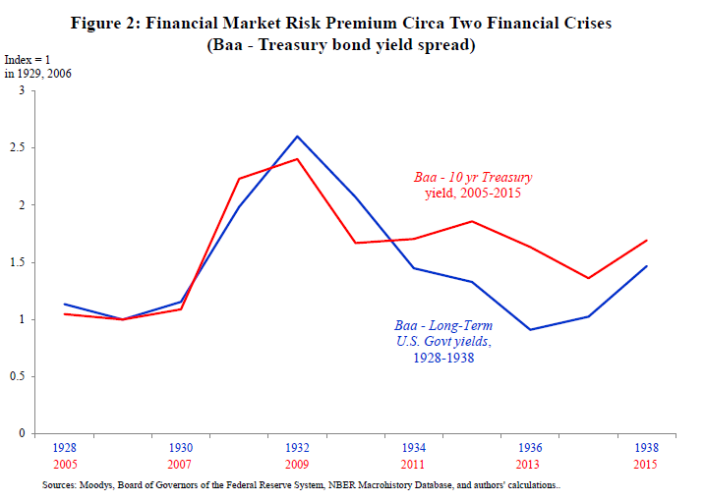

Slide 9
Prime de risque = prix du risque x quantité de risque
Le prix du risque est une fonction croissante de l’aversion au risque.
Le taux d’intérêt sans risque est une fonction décroissante de l’aversion au risque
Les taux risqués sont des fonctions croissantes de l’aversion au risque.

Slide 10
La vision d’un taux d’intérêt homogène reste valable tant que l’aversion au risque est stable.
On ne peut pas comprendre le quantitative easing, le credit easing mis en œuvre par les Banques centrales en retenant un cadre d’analyse avec un seul taux d’intérêt.
Les politiques non conventionnelles ont commencé à être utilisées avant que les taux ne tombent à 0.

Slide 11
Augmentation faramineuse des taux sur le marché des MBS → QE1 (décembre 2008),
Taux élevés sur les obligations de long-terme du gouvernement → QE2 (octobre 2010)
Taux encore trop élevés sur les MBS → QE3 (septembre 2012)

Slide 12
Taux élevés sur les titres de dette grecs, irlandais, portugais, espagnols et italiens
→ programme SMP (2010 – 2012).
Mais aussi le programme ABSPP (nov. 2014 à nov. 2016), la suite de programmes LTRO (depuis 2008)….

Slide 13
3. Liquidité bancaire et masse monétaire
La fin du multiplicateur de crédit?
2008-2016 : de 2 milliards à 2300 milliards de réserves excédentaires détenues par les banques américaines.
Les banques européennes ont passé le seuil des 1 000 milliards de réserve excédentaires lors de l’été 2016.

Slide 16
Où la monnaie est-elle passée?
Le multiplicateur est une valeur maximale.
L’épargne de précaution des banques a considérablement augmenté avec la crise.
Remarque : bien différencier la « liquidité » mise à disposition des banques et la monnaie mise à disposition des agents non bancaires.

Slide 17
4. L’ « instabilité » des comportements.
Il faut modifier le modèle standard de l’agent rationnel pour y introduire de l’instabilité comportementale.
Voici comment il faudrait écrire une fonction d’utilité :
La rationalité n’est pas synonyme de stabilité et de prévisibilité des comportements.

Slide 18
L’aversion au risque est fortement contra-cyclique.
Objectif de la politique monétaire :
rassurer les agents économiques, notamment ceux présents sur les marchés financiers
et
faire ainsi baisser les primes de risque sur tous les marchés de risque.

Slide 19
Pour conclure
Insister sur l’hétérogénéité des taux d’intérêt.
La politique monétaire non conventionnelle vise à gérer la montée de l’aversion au risque.
Mettre l’aversion au risque contracyclique, l’épargne de précaution au cœur de la théorie des cycles

